Slide 1
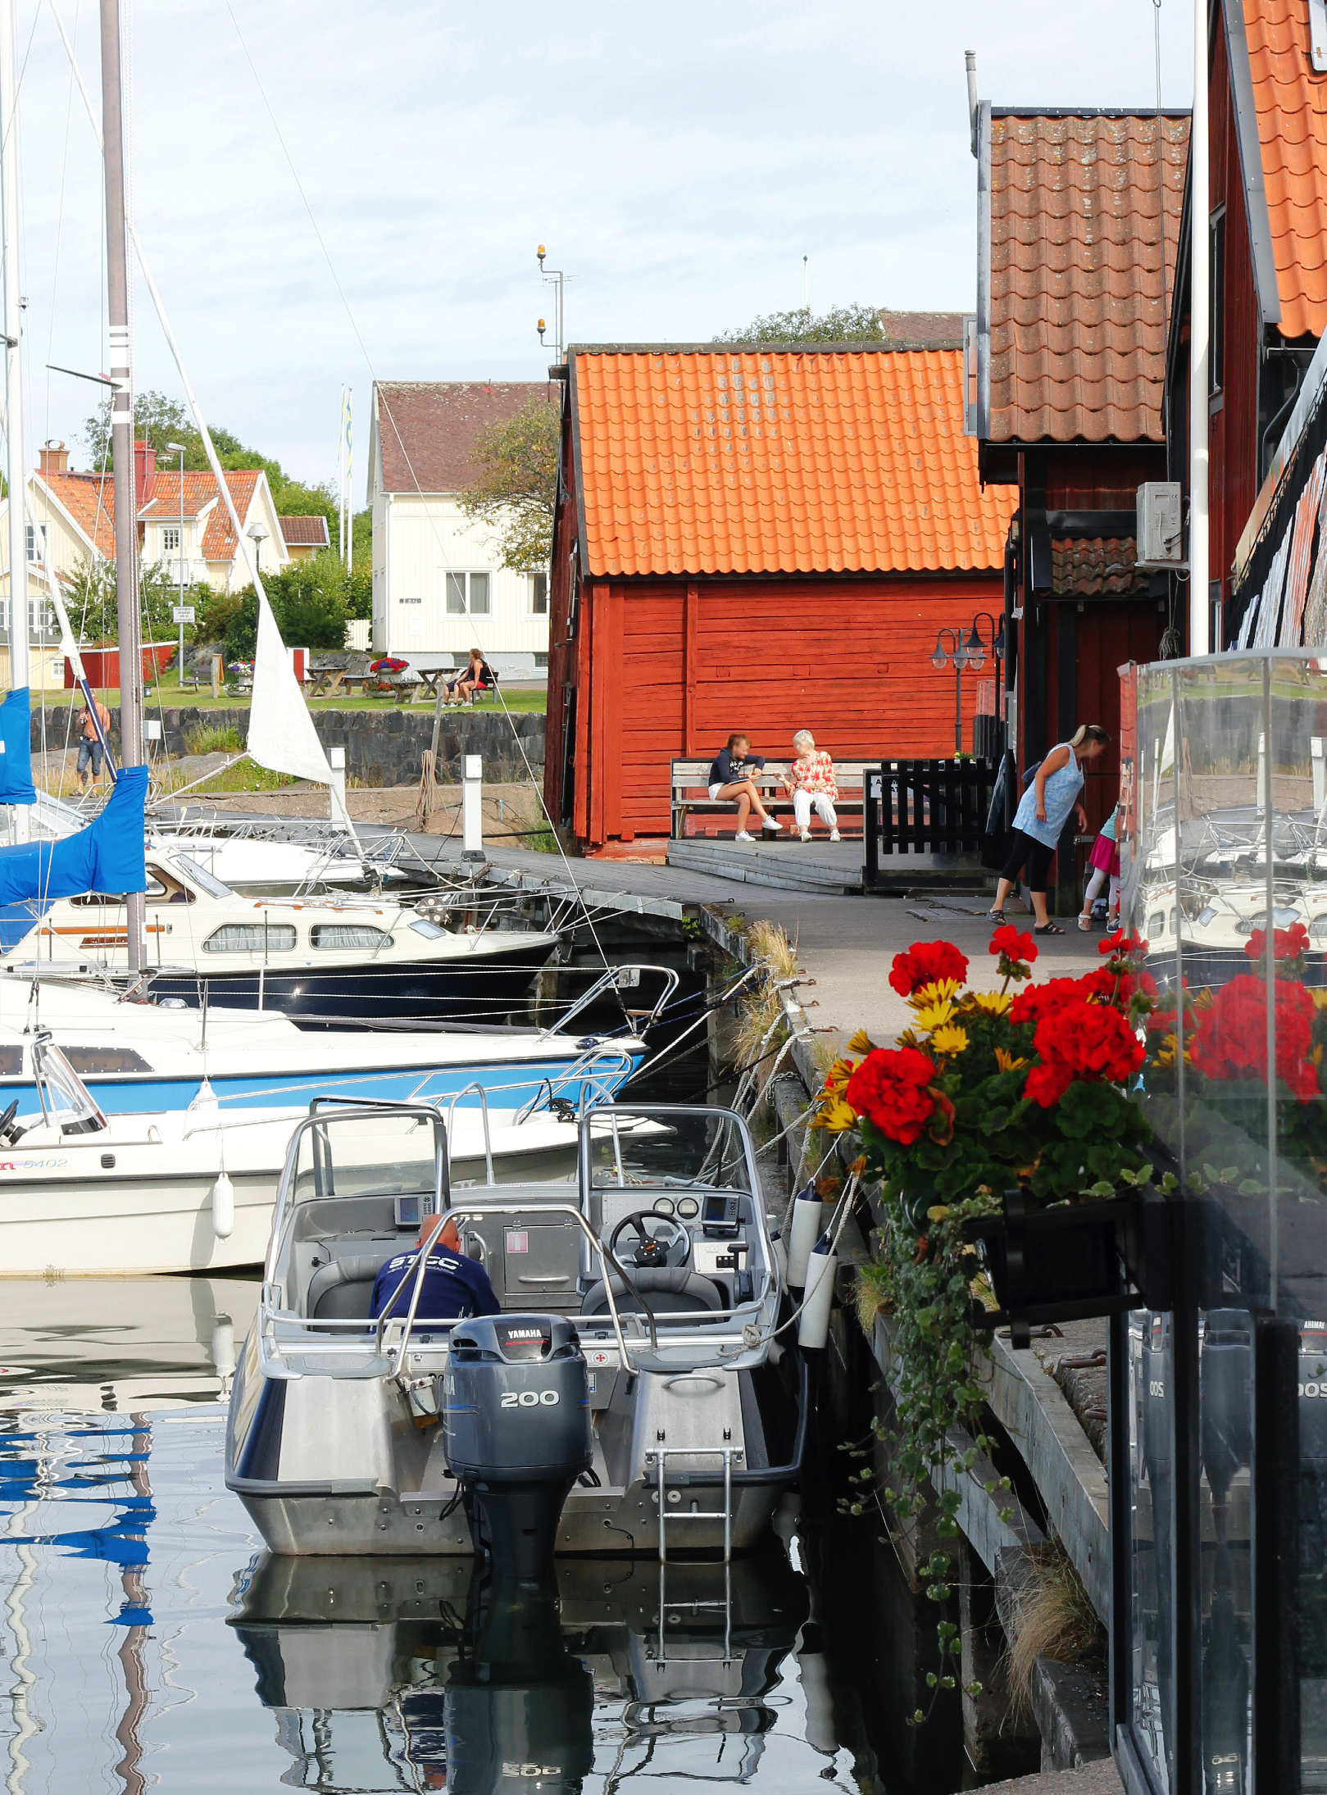
Öregrund, ytor för markupplåtelse och gestaltning
Samverkansprocess
20 september 2022 presenteras ett genomarbetat förslag för kommunstyrelsens tekniska utskott med avseende på:
Principer för gestaltning av installationer vid nykonstruerat bryggdäck
Definition av lämpliga markytor/ytor på bryggdäck för upplåtelse enligt ordningslagen
Alternativ till ägande av sådana installationer- som kan bli aktuella i samband med återkommande upplåtelse av allmän plats

Slide 2
Processens upplägg
Samverkansprocess
Kommunens förvaltning driver processen, bjuder in, dokumenterar och är värdar för gemensamma arbetsmöten.
Göran Brocknäs har upphandlats för ett begränsat antal tillfällen
Kommunikation och återkoppling (vad lovade vi, synliggöra resultaten, utvärdera tillsammans)

Slide 3
Tydlighet och avgränsning

Slide 4
Samverkansprocessens delar
Arbets- möte Bärande principer värderas, skisser
Arbets- möte Bärande principer
Arbetsmaterialet stäms av i mindre grupp
27/4
9-20/5
30/5-10/6
29/8-9/9
14/6
22/8-2/9
Besiktn. på plats Fysiska möten
Bearbetn av resultaten modell för finansiering och ägande
Slutförslag tas fram som arbtsmtrl

Slide 5
Löpande redovisning och politiska beslutsmöten
Samverkansprocess
21 juni Ksau, delredovisning
23 augusti Ksau, delredovisning
12 september Handlingar i slutversion inför beslut
20 september Beslut i Ksau (alt. tillstyrkan)

Slide 6
Återstående
Det ska märkas i alla möten med kommunen att vårt uppdrag
Genomförande - successivt

